Slide 1

MATERIAL BANAKETA
ROBOTIKA- PROGRAMAZIOA- KONTROLA
BotKar-UPA
2024 - 2025 IKASTURTE BUKAERAKO PROIEKTUA
IES USANDIZAGA-PEÑAFLORIDA-AMARA BHI

Slide 2
URRATSAK
1.- KUTXEN BANAKETA ETA IDENTIFIKAZIOA
2.-KUTXAK IREKI ETA EDUKIA AZTERTU
3.- BANATUTAKO MATERIALAREN ZERRENDA EGIN
4.- KUADERNO DIGITALEAN MENDEKO ORRIAK SORTU:
MATERIAL ZERRENDA
MUNTAIA
TESTAK
ERRONKAK

Slide 3
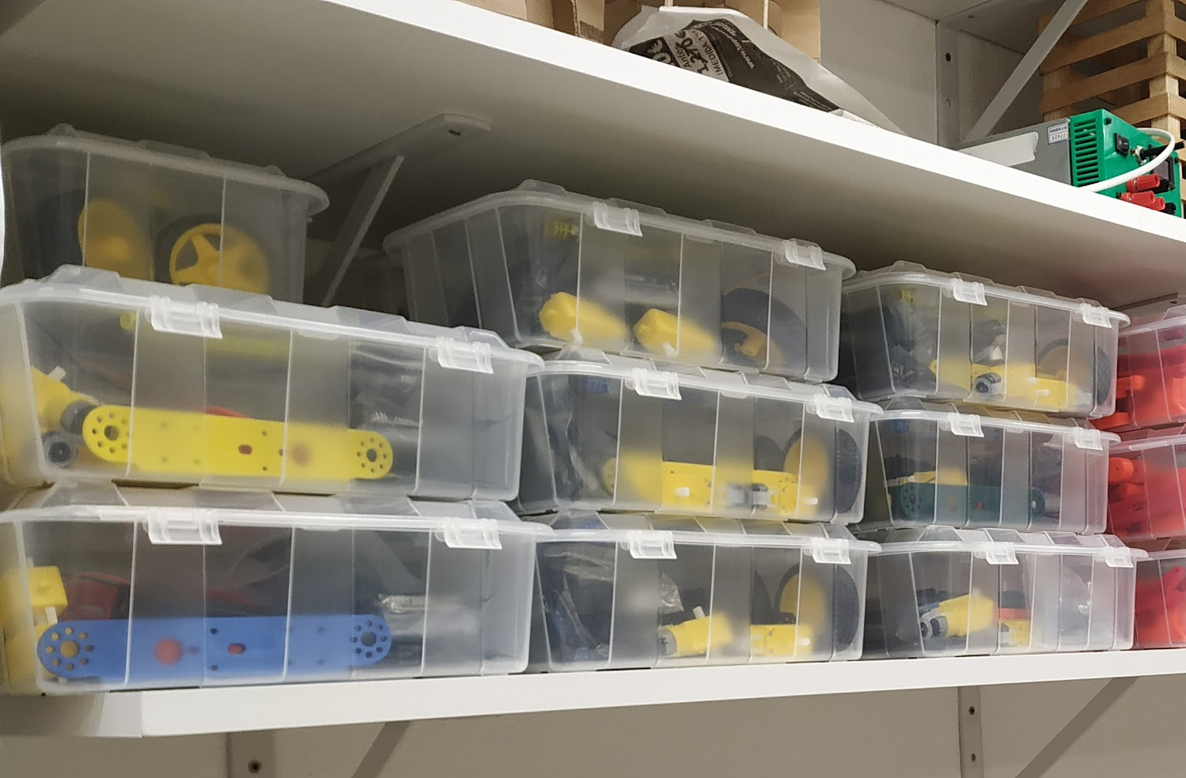
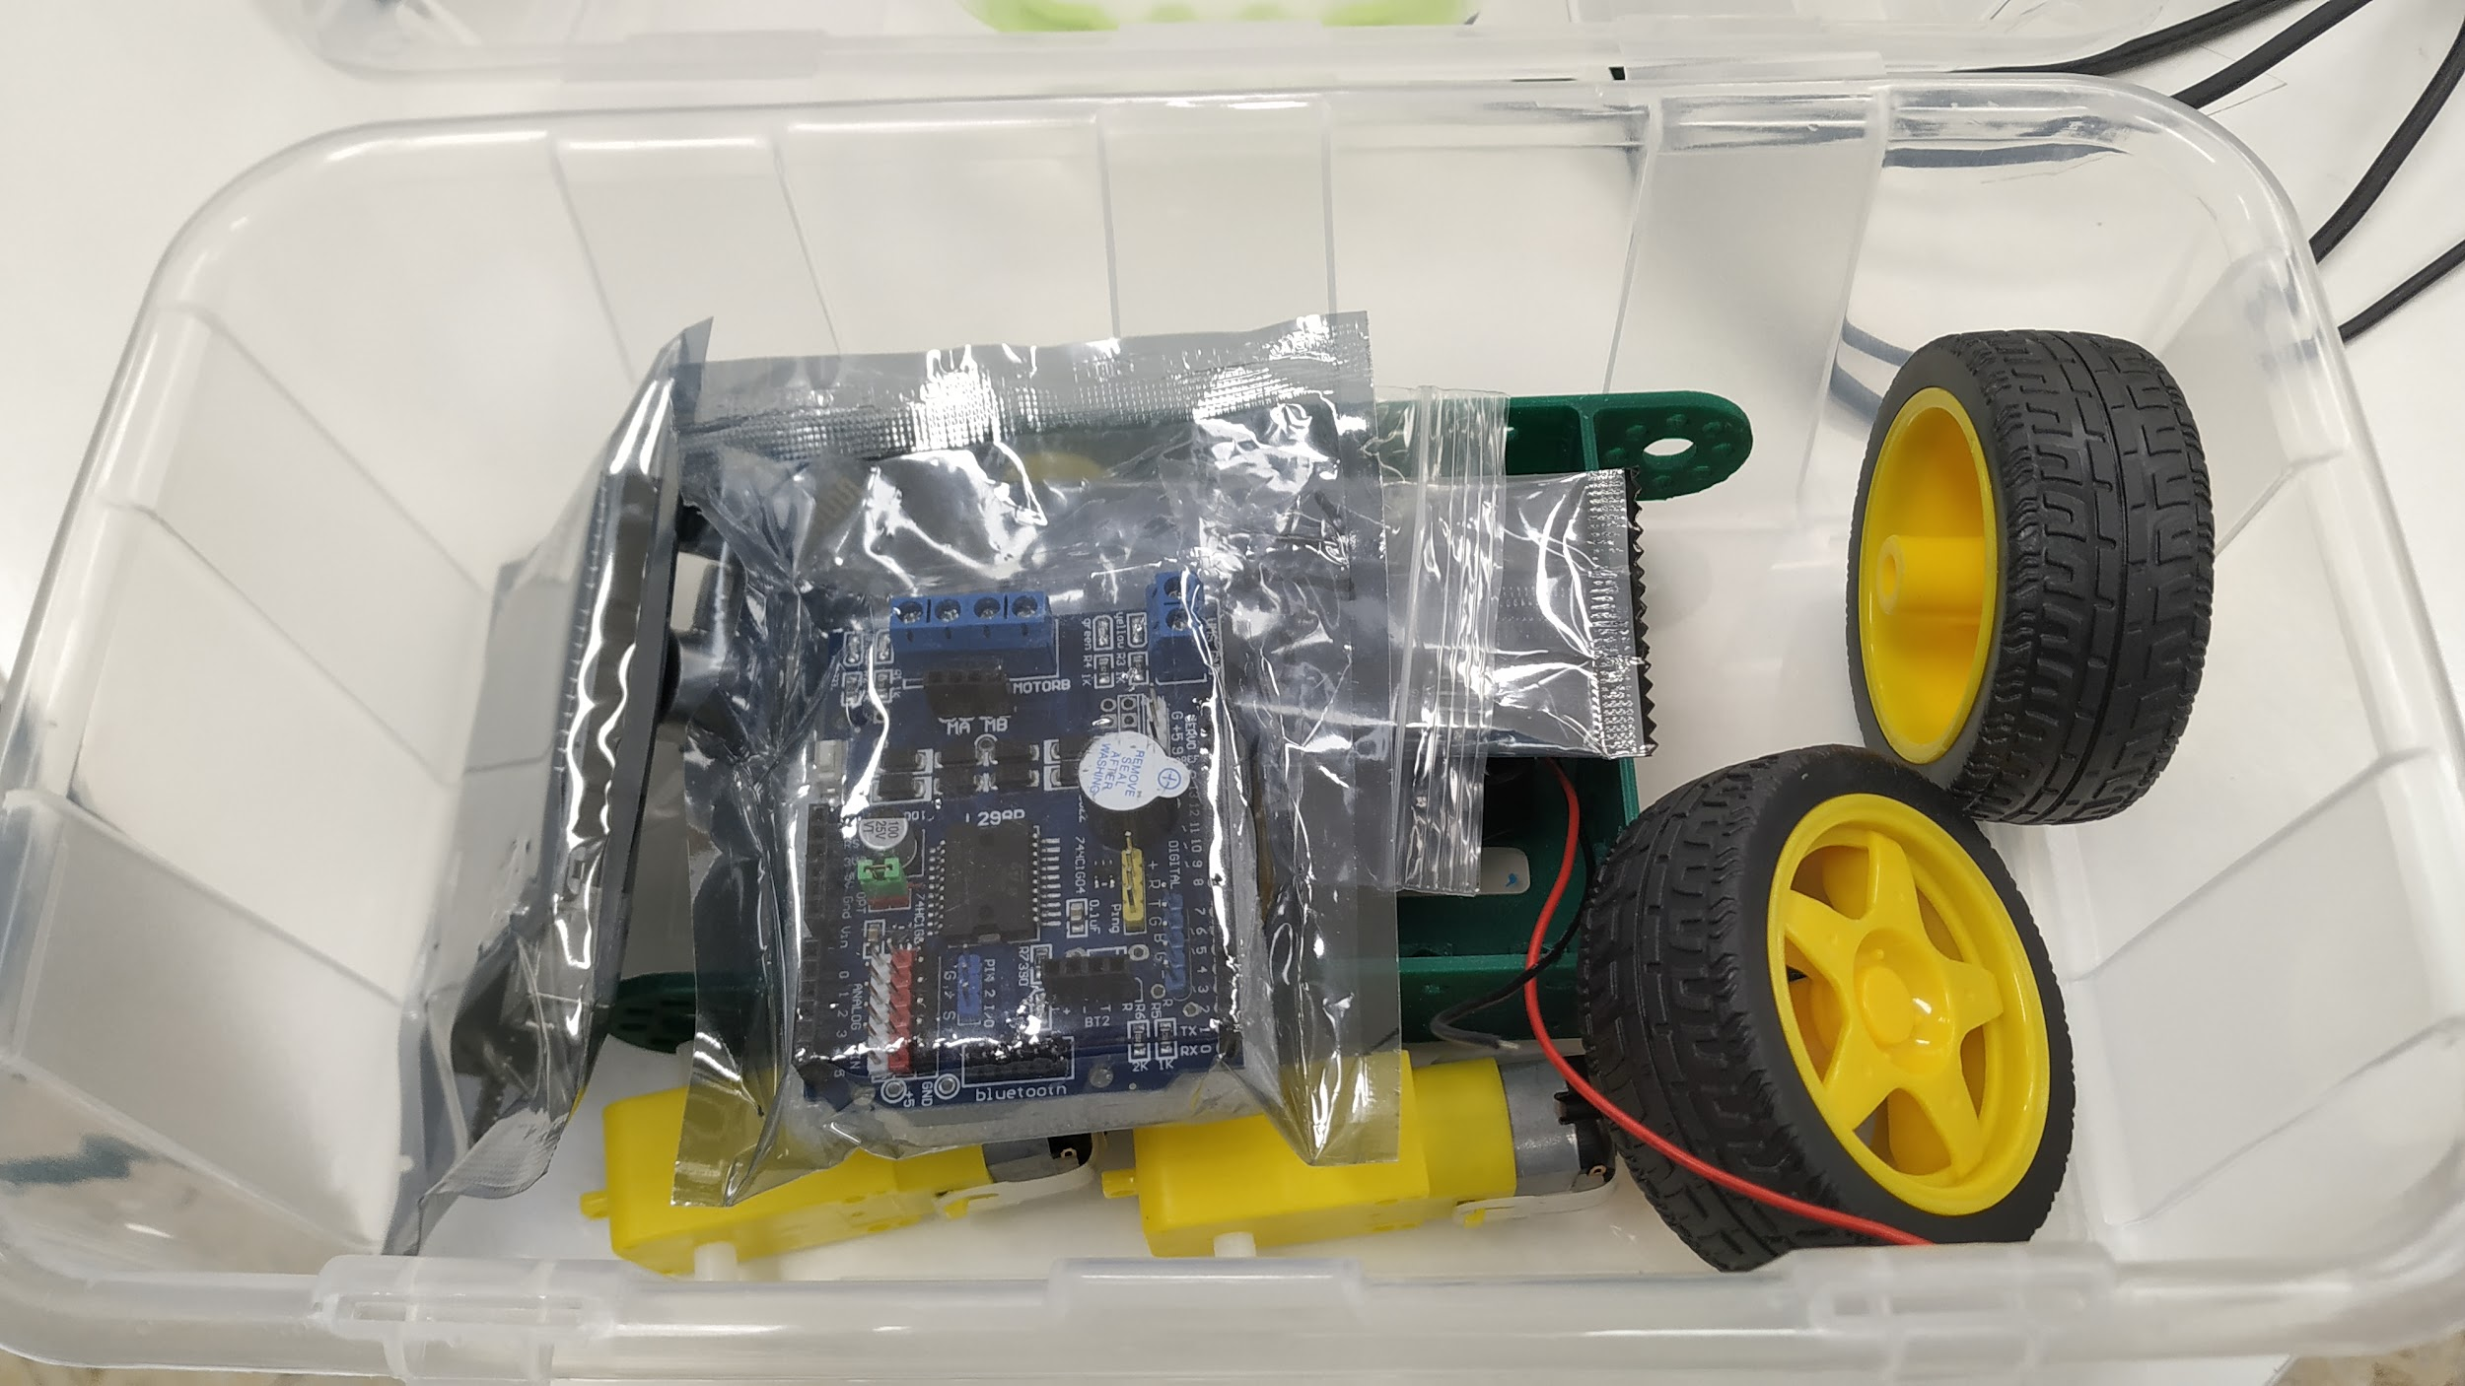
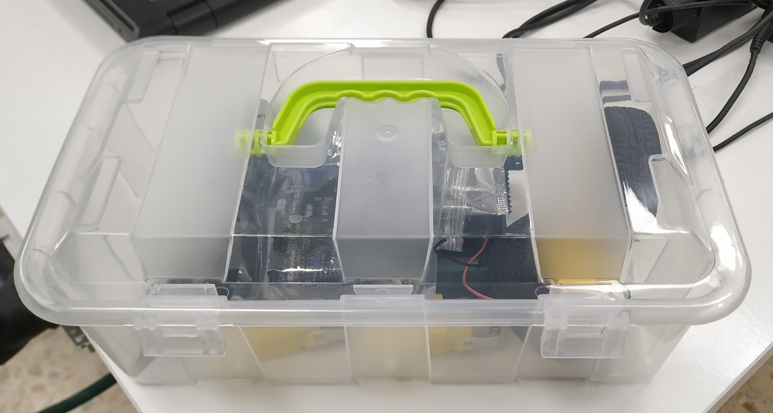
KUTXAK

Slide 4
KUTXAREN EDUKIA

Slide 5
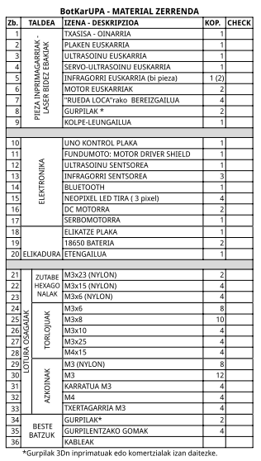
MATERIAL ZERRENDA
KUTXAN DAGOEN MATERIALA TXEKEATU, DAGOENA MARKATU, FALTA DENA ESKATU:
Material Zerrenda Kalkulu orria

